Slide 1
Formuláře
(+ maličko JavaScriptu kolem nich)
Luděk Roleček
Brno, 29. 10. 2019
Notes:
Version: 2019/05/13

Slide 2

Použití materiálů
Toto dílo je licencováno pod
Creative Commons Attribution-NonCommercial-ShareAlike 4.0 International License

Slide 3
Formuláře
interaktivní prvky, kam může uživatel vyplnit text, zaškrtnout volbu, vybrat jednu z možností, apod.
my se zabýváme pouze front-endovou částí - tj. kódujeme formuláře v HTML, ale neřešíme příjem dat a jejich zpracování na serveru
lze s nimi pracovat i v JavaScriptu (to si ukážeme)

Slide 4
Formuláře
každý “opravdový” formulář by měl být správně uzavřen do značek <form> … </form>, které jsou nutné, pokud chceme formulář odesílat na server
když k formulářovým prvkům přistupujeme pouze JavaScriptem a nechceme formulář odesílat, není striktně vzato značka <form> nutná
Příklad formuláře na codepen.io

Slide 5
Formulář
<form method="get" action="...">
</form>
Adresa na serveru, kam se obsah formuláře odešle - např. https://czechitas.cz/registrace.php
Metoda, která se použije k odeslání dat na server.
get - data se zakódují viditelně do URL, tj. vidíme je přímo v adresním řádku prohlížeče post - data se odešlou “skrytě” v těle požadavku a normální uživatel je nevidí
Pozor, to neznamená, že je to bezpečné. Data jsou stále posílána v otevřené podobě a jdou jednoduše odposlechnout, jen nejsou vidět na první pohled.

Slide 6
Formulářové prvky

Slide 7
Formulářové prvky
pro spoustu formulářových prvků se používá jedna společná značka <input>, která se liší pouze hodnotou atributu type
jde pomocí ní vyrobit:
textové pole - text, email, číslo, apod.
skryté pole
tlačítko
checkbox (zaškrtávací pole)
radio button (přepínač)
rozsah (tahátko)
apod.

Slide 8
Textové pole
<input type="text">
<input type="text" name="jmeno" id="jmeno" maxlength="10" value="Jana" placeholder="křestní jméno” autofocus disabled readonly required>
typ = textové pole
název pole při odeslání na server
id pole (pro label a javascript)
maximální délka textu
předvyplněná hodnota
nápověda, když je pole prázdné
jedno pole na stránce může být automaticky zaostřené
vyplnuté pole (neodesílá se)
nejde měnit (ale odesílá se)
pole je povinné (není-li vypnutá validace formulářů)

Slide 9
Textové pole
<input type="email">
<input type="email" placeholder="@" required>
typ = email
předvyplněná hodnota „@“ pro doplnění emailu

Slide 10
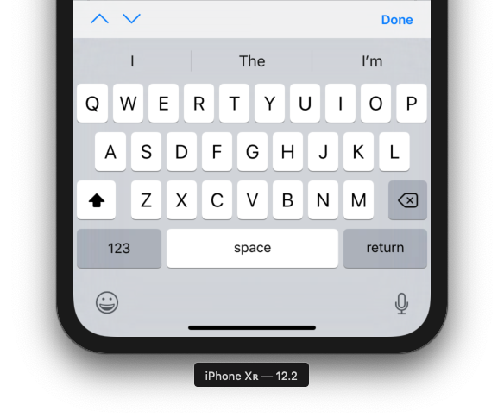
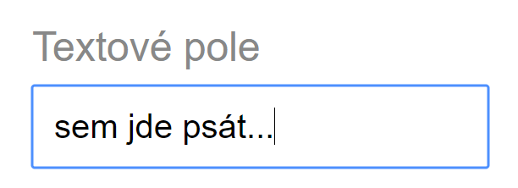
Textové pole
https://developer.mozilla.org/en-US/docs/Web/HTML/Element/input/text

Slide 11
Číslo
<input type="number">
<input type="number" name="pocet" id="pocet" min="0" max="100" step="10" value="30" placeholder="počet” autofocus disabled readonly required>
typ = textové pole
název pole při odeslání na server
id pole (pro label a javascript)
min a max hodnota, krok
předvyplněná hodnota
nápověda, když je pole prázdné
jedno pole na stránce může být automaticky zaostřené
vypnuté pole (neodesílá se)
nejde měnit (ale odesílá se)
pole je povinné (není-li vypnutá validace formulářů)

Slide 12
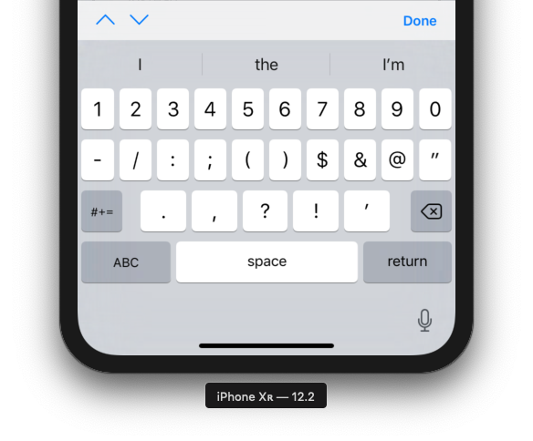
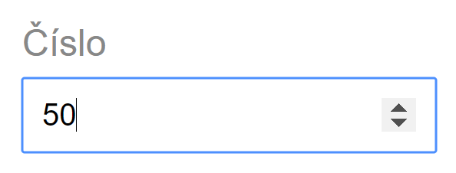
Textové pole
https://developer.mozilla.org/en-US/docs/Web/HTML/Element/input/number

Slide 13
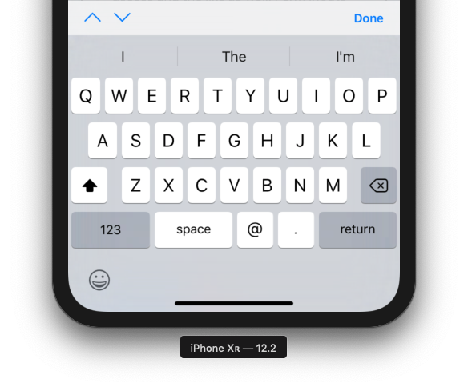
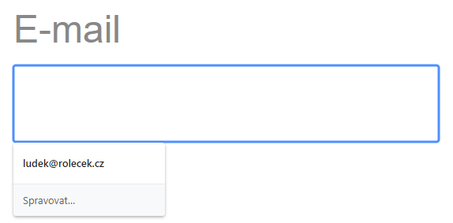
<input type="email">
https://developer.mozilla.org/en-US/docs/Web/HTML/Element/input/email

Slide 14
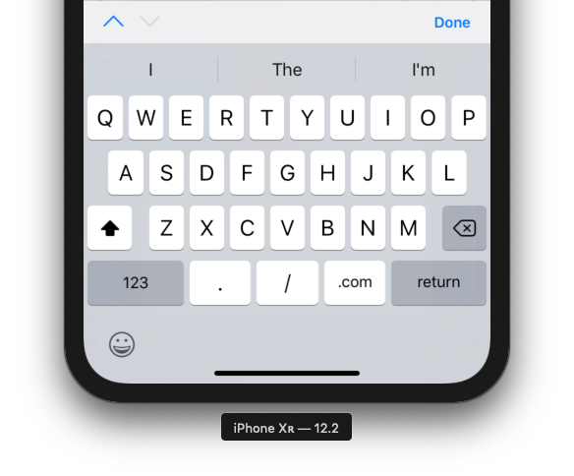
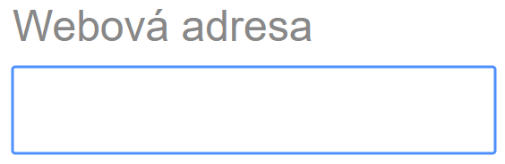
<input type="url">
https://developer.mozilla.org/en-US/docs/Web/HTML/Element/input/url

Slide 15
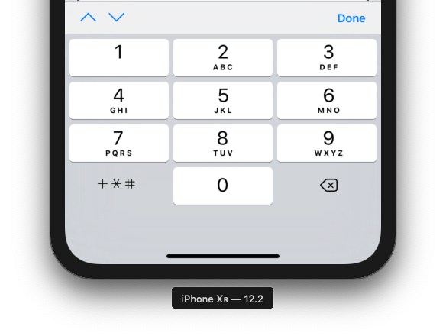
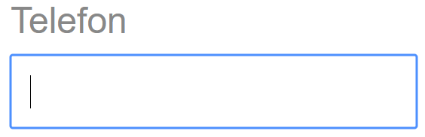
<input type="tel">
https://developer.mozilla.org/en-US/docs/Web/HTML/Element/input/tel

Slide 16
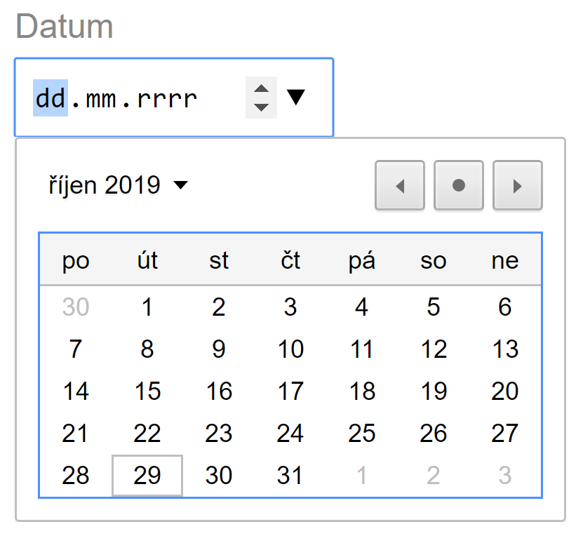
<input type="date">
https://developer.mozilla.org/en-US/docs/Web/HTML/Element/input/date

Slide 17
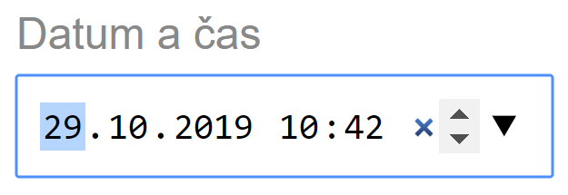
<input type="datetime-local">
https://developer.mozilla.org/en-US/docs/Web/HTML/Element/input/datetime-local

Slide 18
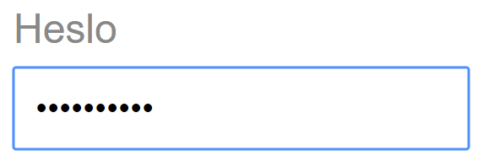
<input type="password">
https://developer.mozilla.org/en-US/docs/Web/HTML/Element/input/password

Slide 19

<input type="hidden">
https://developer.mozilla.org/en-US/docs/Web/HTML/Element/input/hidden

Slide 20
Checkbox / Radio button

Slide 21
Checkbox
<input type="checkbox">
<input type="checkbox" name="souhlas" id="souhlas" value="ano" checked disabled required>
typ = textové pole
název pole při odeslání na server
id pole (pro label a javascript)
jaká hodnota se odešle
výchozí zaškrtnutí
vypnuté pole (neodesílá se)
pole je povinné (není-li vypnutá validace formulářů)

Slide 22
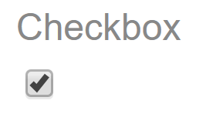
Checkbox
https://developer.mozilla.org/en-US/docs/Web/HTML/Element/input/checkbox

Slide 23
Radio button
<input type="radio">
<input type="radio" name="volba" id="volba1" value="1" checked disabled required>
typ = textové pole
název pole při odeslání na server
id pole (pro label a javascript)
jaká hodnota se odešle
výchozí zaškrtnutí
vypnuté pole (neodesílá se)
pole je povinné (není-li vypnutá validace formulářů)

Slide 24
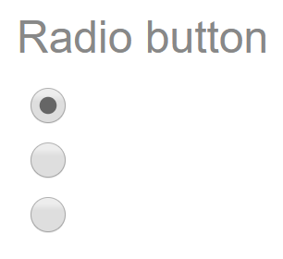
Radio button
<input type="radio" name="volba" id="volba1" value="1"> <input type="radio" name="volba" id="volba2" value="2"> <input type="radio" name="volba" id="volba3" value="3">
stejné pro všechny
jiné pro každou možnost
https://developer.mozilla.org/en-US/docs/Web/HTML/Element/input/radio

Slide 25
Tlačítko

Slide 26
Tlačítko
<input type="button">
<input type="button" name="odeslat" id="odeslat" value="Odeslat formulář" disabled>
typ = textové pole
název pole při odeslání na server
id pole (pro label a javascript)
text na tlačítku
může být neaktivní (nejde stisknout)
https://developer.mozilla.org/en-US/docs/Web/HTML/Element/input/button

Slide 27
Tlačítko
<input type="submit">
type="submit" je výchozí tlačítko pro odeslání formuláře
každé tlačítko způsobí odeslání formuláře, ale...
když se v textovém poli stiskne Enter (pokud je formulář správně vyplněn), je to jako bychom stiskli tlačítko s typem Submit

Slide 28
Tlačítko
<button> … </button>
<button type="submit" name="odeslat" id="odeslat" disabled>
jde-li o výchozí odesílací tlačítko
název pole při odeslání na server
id pole (pro label a javascript)
může být neaktivní (nejde stisknout)
Text na tlačítku je v tomto případě uveden mezi značkami <button> a </button>

Slide 29


Slide 30
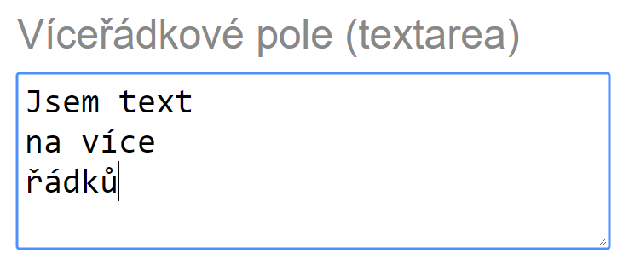
Víceřádkové textové pole
<textarea> … </textarea>
https://developer.mozilla.org/en-US/docs/Web/HTML/Element/textarea

Slide 31
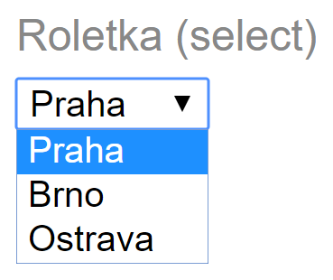
Roletka
<select> <option> </select>
https://developer.mozilla.org/en-US/docs/Web/HTML/Element/select

Slide 32

Range
<form>
<label for="vol" > Volume (0 to 50): < /label>
<input type="range" id="vol" name="vol" min="0" max="50" value="25">
<input type="submit" value="Submit" >
</form>

Slide 33
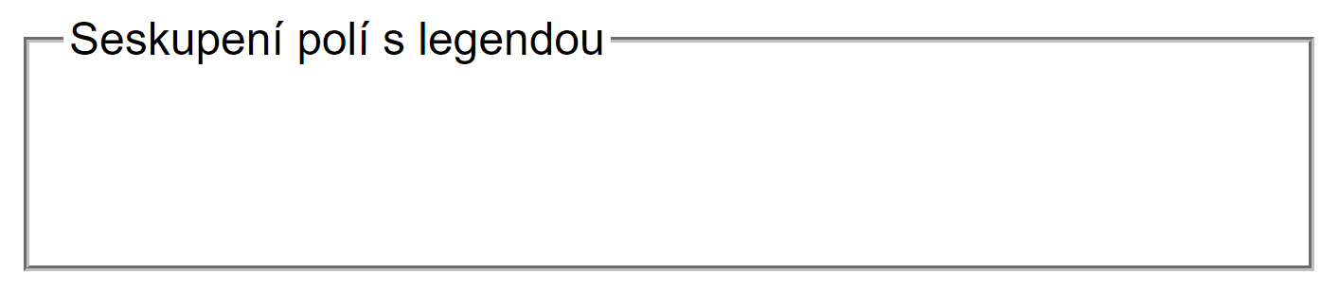
Seskupení polí + legenda
<fieldset> <legend></legend> </fieldset>
https://developer.mozilla.org/en-US/docs/Web/HTML/Element/fieldset

Slide 34

Pattern validace a tooltipy
<input type="text" name="info" pattern=".{3,}" required title="3 písmena minimálně">
<input type="text" pattern=".{5,10}" required title=„5 až 10 písmen">
<input type="text" pattern=".{0}|.{5,10}" title=„Prázdné NEBO (5 až 10 písmen)">
<input type="tel" name="phone" pattern="[0-9]{3}-[0-9]{2}-[0-9]{3}" title="Formát: 123-45-678">
Vzor = textové pole
Zobrazovaný tooltip

Slide 35
Stylování formuláře
input[type=number]:invalid {
border: 2px solid red;
color: red;
}
input[type=email]:valid {
border-bottom: 2px solid green;
}
input {
transition: all 1s linear 0.25s;
}
CSS
HTML5 stránka obsahuje defaultní styly pro formulář, které lze přetížit našimi CSS
Můžeme vybírat typy inputů
Pseudotřídy
:valid, :invalid, :focused

